Slide 1
LAMMPSのつかいかた

Slide 2
LAMMPSについて
LAMMPSとは？
MDの基本機能が揃ったソフト
“Large-scale Atomic/Molecular Massively Parallel Simulator “(大規模原子・分子超並列シミュレータ)の略
スクリプト形式でコマンドを書いて実行できる
実装の詳細を知らなくても使える
並列計算の効率が非常に高いことで有名
スパコンや新しいCPU・コンパイラ等のベンチマークにも使われる
LAMMPSの中身について
C++で記述されている。Sandia研究所で開発・メンテナンス中
開発のペースが速い。このスライドの内容もいつか変わる可能性があります
オープンソース(GPL)なのでソースコード自体を好きに修正・追加できる

Slide 3
LAMMPS インストール方法
とりあえず本家Webページからソースがダウンロードできる。マニュアルも充実している
http://lammps.sandia.gov/
あとはマニュアルに従って手元でコンパイルするだけ (以下はLinuxの説明)
最新版ではsrcディレクトリにて ”make mpi” コマンドを叩くとコンパイルされる(環境による)
ポテンシャルやコマンドによってはLAMMPSにパッケージの追加が必要
“make yes-hogehoge” のようにして入れる。現状の確認は ”make package-status” より
lmp_mpiのような名前の実行ファイルができる
どこからでも簡単に呼べるようPATHを通しておこう
tcshユーザー: ホームの.cshrcファイルの末尾に “setenv PATH $PATH”:(置いてある場所)”
bash/zshユーザー:ホームの.bashrc/.zshrcファイルの末尾に”export PATH=$PATH:(場所)”

Slide 4
LAMMPS 第一歩
とりあえず実行してみる
スクリプト言語のように、コマンドの入力待機状態になる
1行ずつ手書きしても動くが、間違えるとエラー出力とともに実行終了する
いろいろ書いたファイルを入力に渡せばよい
リダイレクトを使いましょう
実行オプション指定でも大丈夫です
$lmp_mpi
LAMMPS (21 Sep 2012)
>
$lmp_mpi < hogehoge.txt
$lmp_mpi -in hogehoge.txt

Slide 5
LAMMPS 全体の流れ
系の初期条件の設定をする
計算格子に関するもの (例: ~_box)
原子に関するもの (例: ~atoms)
系の実行中における条件の設定をする
力場(ポテンシャル)の設定 (例: ~coeff)
実行中の拘束条件、計算する値等の設定 (例: fix, compute, variable)
実行する
動力学計算(run)あるいは構造最適化(minimize)

Slide 6
LAMMPS 最小構成
エラーの起きない最低限のスクリプト
エラーなくrunまでたどり着く
ただし原子数は0
init.lammps
shell
region region1 block 0 1 0 1 0 1 units box
create_box 1 region1
mass 1 1.0
pair_style lj/cut 1.0
pair_coeff * * 1 1
run 0
$lmp_mpi < init.lammps
LAMMPS (21 Sep 2012)
Created orthogonal box = (0 0 0) to (1 1 1)
1 by 1 by 1 MPI processor grid
WARNING: No fixes defined, atoms won't move (verlet.cpp:54)
Setting up run ...
Memory usage per processor = 0.451927 Mbytes
Step Temp E_pair E_mol TotEng Press
0 0 0 0 0 0
Loop time of 9.53674e-07 on 1 procs for 0 steps with 0 atoms
Pair time (%) = 0 (0)
Neigh time (%) = 0 (0)
Comm time (%) = 0 (0)
Outpt time (%) = 0 (0)
Other time (%) = 9.53674e-07 (100)
Nlocal: 0 ave 0 max 0 min
Histogram: 1 0 0 0 0 0 0 0 0 0
Nghost: 0 ave 0 max 0 min
Histogram: 1 0 0 0 0 0 0 0 0 0
Neighs: 0 ave 0 max 0 min
Histogram: 1 0 0 0 0 0 0 0 0 0
Total # of neighbors = 0
Neighbor list builds = 0
Dangerous builds = 0

Slide 7
最小構成解説
init.lammps
右では暗黙に設定されるものも#コメントで掲載
units: 単位系の設定
boundary: 境界条件 (p: period)
region: 領域の定義
create_box: シミュレーション空間の設置
mass, pair_****: 原子の設定
run: MD計算開始
#atom_style atomic
#dimension 3
#newton on
#processors * * * grid onelevel map cart
#units lj
#boundary p p p
region region1 block 0 1 0 1 0 1 units box
create_box 1 region1
mass 1 1.0
pair_style lj/cut 1.0
pair_coeff * * 1 1
run 0

Slide 8
原子を配置してみる
atom.lammps
#atom_style atomic
#dimension 3
#newton on
#processors * * * grid onelevel map cart
units metal
#boundary p p p
lattice fcc 3.5
region region1 block 0 5 0 5 0 5 units lattice
create_box 1 region1
create_atoms 1 box
mass 1 58.69
pair_style eam
pair_coeff 1 1 Ni_u3.eam
#neighbor 2.0 bin
run 0
Ni原子をFCC 5x5x5で並べる
右はEAMなのでポテンシャルファイルが必要
実行する場所に該当のファイルを置けばよい
ここではNi_u3.eam (Lammps内にあります)
LAMMPSのバージョンによってはパッケージの追加が必要
lattice: 結晶構造を指定 (create_atomsが楽になる)
create_atoms: 原子を作成
neighbor: 近隣原子のリスト作成方法(高速化に関わる)

Slide 9
構造最適化
ms.lammps
#atom_style atomic
#dimension 3
#newton on
#processors * * * grid onelevel map cart
units metal
#boundary p p p
lattice fcc 3.5
region region1 block 0 5 0 5 0 5 units lattice
create_box 1 region1
create_atoms 1 box
mass 1 58.69
pair_style eam
pair_coeff 1 1 Ni_u3.eam
#neighbor 2.0 bin
#neigh_modify delay 10 every 1
timestep 0.0001
thermo_style custom step etotal temp press lx vol
thermo 500
fix f1 all box/relax iso 0.0 vmax 0.01
#min_style cg
minimize 0.0 1.0e-20 1000 100000
#run 0
構造のエネルギー最小化計算
系のサイズなどを緩和しておく
初期状態を変な状態にしないために
timestep: 1ステップの時間
thermo, thermo_style: MD実行中情報の出力設定
fix: run中に実行されるもの(系の制御)
非常に多くの種類がある。値を計算するだけのものも
fix box/relax: minimizeのときのMD格子の扱い
minimize: エネルギー最小化問題を解く
runの特殊版のようなもの

Slide 10
動力学計算
md.lammps
#atom_style atomic
#dimension 3
#newton on
#processors * * * grid onelevel map cart
units metal
#boundary p p p
lattice fcc 3.5
region region1 block 0 5 0 5 0 5 units lattice
create_box 1 region1
create_atoms 1 box
mass 1 58.69
pair_style eam
pair_coeff 1 1 Ni_u3.eam
#neighbor 2.0 bin
#neigh_modify delay 10 every 1
timestep 0.0005
thermo_style custom step etotal temp press lx vol
thermo 500
fix f1 all box/relax iso 0.0 vmax 0.01
#min_style cg
minimize 0.0 1.0e-20 1000 100000
unfix f1
fix f2 all nve
restart 1000 out/result_md
velocity all create 300 12345 dist gaussian mom yes
run 10000
fixコマンドで系の制御を決定しておく
fix nve: 体積・エネルギー固定。つまり何も制御しない
他にはnvt, npt, nph, あるいはfreezeなどいろいろ
あとはrunするだけ
初期速度を与えておかないと0 Kのまま永久に動かない
unfix: fix取り消し
write_restart/restart: 計算途中ファイル出力
read_restartで読み込める
fixが保存されるかは種類による
velocity: 適当に初期速度付加

Slide 11
動力学計算
md.lammps
#atom_style atomic
#dimension 3
#newton on
#processors * * * grid onelevel map cart
units metal
#boundary p p p
lattice fcc 3.5
region region1 block 0 5 0 5 0 5 units lattice
create_box 1 region1
create_atoms 1 box
mass 1 58.69
pair_style eam
pair_coeff 1 1 Ni_u3.eam
#neighbor 2.0 bin
#neigh_modify delay 10 every 1
timestep 0.0005
thermo_style custom step etotal temp press lx vol
thermo 500
fix f1 all box/relax iso 0.0 vmax 0.01
#min_style cg
minimize 0.0 1.0e-20 1000 100000
unfix f1
fix f2 all nve
restart 1000 out/result_md
velocity all create 300 12345 dist gaussian mom yes
run 10000
ところで、右のスクリプトは初期温度を300 Kに設定して NVEアンサンブルにてMD計算を行っている
しかし、実行すると系の温度は下がる
おおよそ150 Kくらいになる (LAMMPSのバグではない)
理由を考えてみよう

Slide 12
他によく使う命令
熱膨張算出スクリプトin.expansion.Niの例
compute: 値の計算
大量にある。系全体や原子ごとなど 様々な物性値の計算
variable: 変数の設定
computeの値、thermoの値なども使って演算ができる
group: 原子の集合の名前付け
dump: 何かの値のファイルへの書き出し
原子の位置を書き出して可視化ツールで見たり
label, jump: いわゆるgoto文。ループもできる
include: 他のスクリプトファイルを読み込む
units metal
atom_style atomic
boundary p p p
lattice fcc 3.5
region region1 block 0 5 0 5 0 5
create_box 1 region1
create_atoms 1 box
variable atomname string Ni
mass 1 58.69
pair_style eam
pair_coeff 1 1 ${atomname}.eam
neighbor 0.5 bin
timestep 0.0005
thermo_style custom step etotal temp lx ke pe
thermo 500
fix 1 all box/relax iso 0.0 vmax 0.01
minimize 0.0 1.0e-20 1000 100000
unfix 1
variable myTemp equal temp
variable myLx equal lx
fix ftemplx all ave/time 10 9999 100000 v_myTemp v_myLx file ${atomname}.templx
velocity all create 50 12345 dist gaussian mom yes
label thermo_loop
variable i loop 30
variable envtherm equal 50*${i}
fix 1 all npt temp ${envtherm} ${envtherm} 0.05 iso 0.0 0.0 0.5
run 1000000
unfix 1
next i
jump in.expansion.${atomname} thermo_loop

Slide 13
コマンド: group, variable, etc.
LAMMPSにはregion(空間に定義した範囲)とgroup(原子の集合)の概念がある
fix, compute, variableなど定義した式それぞれにもID(名前)がつく
大多数のコマンドが2つ目に自分自身のID、3つ目に適用先のgroup IDを書くようになっている
なお、原子全体を指すgroup ID “all”がはじめから定義されている
variableコマンドで変数定義のようなものができる
グローバル値や原子ごとの値など。例えば”ある条件に当てはまるgroup”を作るときなどに便利
実は値ではなく計算式を記憶している。そのため呼ばれるごとに計算され、毎回値が異なる
(本来variableを書くのに適さない位置に)variableの値そのものが欲しいときには、”${}”で囲む
そこに計算された値を直書きしたような振る舞いをする

Slide 14
コマンド: fix
run実行中におけるほぼ全ての処理を行う
位置・速度の更新すらfixで行う(NVEやNVTなど。実装を見るとわかりやすい)
そのため、fixなしだと原子が動かない(動かないよ、とWarningが出る)
むしろrunコマンドの実態はfix, computeやpairによる力の計算を順次呼び出しているだけ
例として以下のようなものがある
アンサンブルを決める: nve, nvt, npt
固定する、動かす、外力を加える: setforce, move
壁を作る、運動を制限する: wall, planeforce
原子を加える: append
値を計算する、出力する: ave, print

Slide 15
コマンド: compute
MD中に様々な値を計算する
例えば動径分布関数、原子応力など
variable, fixなどと組み合わせて使える
例によって計算式の定義のみで、値は必要に応じて計算される
そのため、runが終わってからcompute IDを参照するともう計算していないと文句を言われる 後で必要なら例えばfix ave/timeなどと組み合わせて(run中に計算されるようにして)使う

Slide 16
困ったときは
エラーが出たとき
エラーの文字列・これができないという文章(英語)で検索
世界のどこかで同じ悩みを持っていた人がいたかもしれない
やりたいことの実現方法がわからないとき
本家マニュアル(英語)
コマンド一覧のページなどから探せる
LAMMPSが内部で何をしているかわからないとき
可能なら実装まで戻って読むのが早い

Slide 17
重い計算をしたいとき
並列計算
-np オプションで使うコア数を指定
LAMMPSは空間分割により並列計算を行う
計算の規模が大きいほど並列計算の効率が良くなる
使うプロセス数は割り切りやすい数にしましょう
11や13でなく12で、など
余裕があれば本当に速くなるか確認してみてください
$mpirun –np 10 lmp_mpi < hogehoge.txt

Slide 18
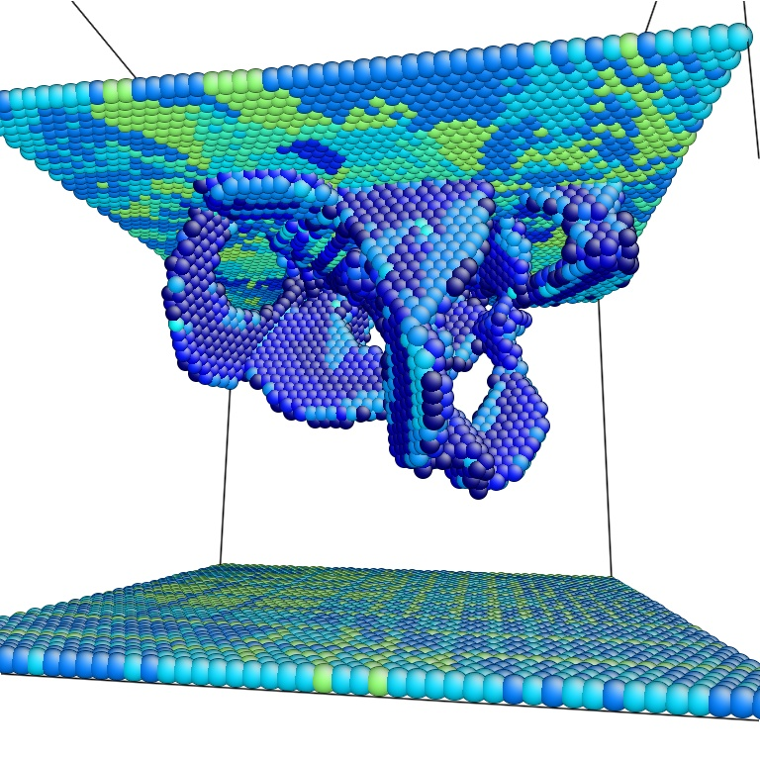
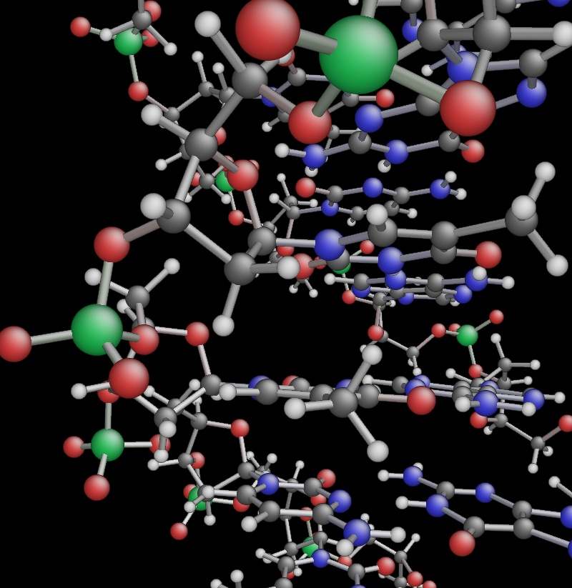
可視化
見えないと何が起きているかわからない
おかしい…と思って可視化した瞬間に察することもよくある
可視化はLAMMPSの外で行う
一例として、Atomeyeの導入により可視化できる。別途手元にX環境(Xmingとか)を用意しておこう
Atomeyeの使い方はAtomeyeのページを参照。起動しただけではわからないが結構多機能
LAMMPS側からは構造を書いたファイルを書き出すようにすればよい
ちょうどAtomeye用に書き出すコマンドがある
追加で原子ごとの情報を書いておける(Atomeyeから色分けして見れる)
dump d1 all cfg 10 hoge.*.cfg mass type xs ys zs v_hoge c_hoge
dump_modify d1 element Ni
Atomeye Webページより

Slide 19
MDにおいて気をつけるべきこと
扱う空間・時間スケールが非常に小さい
非常に急峻な現象を見ている
系が平衡状態になり、初期条件の不自然さがなくなるまで緩和計算を行う必要がある
(たとえ周期境界でも)計算格子は十分な大きさか検討をするべき
相変態や拡散・反応など、時間スケールの長い現象を見るときは注意が必要
熱の影響が出る
原子の一部を固定するなどの条件が妥当でないこともある
熱膨張の影響など
温度によって反応の速度が異なる、場合によっては反応の種類が変わる(溶けるなど)

Slide 20
MDにおいて気をつけるべきこと
ポテンシャルについて
計算結果はポテンシャルに依存する。以下は一例。何を目的としたポテンシャルかを確認する必要がある
2体間系列: Lennard-Jones, Morseなど。分子系など他のポテンシャルと組み合わせても使われる
EAM系列: 2体と異なり欠陥・表面エネルギーなどを表現できる。金属結合によく使われる
Tersoff系列: 角度依存項を明示的に持ちSiやCなど共有結合の表現に使われる
イオン結合: 1/rで効く性質上カットオフが長く計算が重い。他のポテンシャルとも合わせて使われる
ReaxFF系列: 複雑なポテンシャル。化学反応など。
分子結合: 分子の結合を手動で定義する。(反応は見ない。)分子系
時間ステップ幅について
目安として1fs以下程度。一番短い時間スケールは格子振動(~数10THz)なのでそれが追えるくらい
Hのような軽い元素があるときは注意

Slide 21
やってみよう: 融点の計算
単に温度を上げるだけではなかなか溶けない
きっかけの無いところから突然融解したり凝固したりはしない
界面を作り平衡状態の温度をみるという方法がある
系の半分だけを液体にしてそれぞれ貼り合わせる

Slide 22
融点の計算
スクリプトの例
最後のvelocityで設定する温度は適当(界面がなくならない範囲で)
units metal
boundary p p p
atom_style charge
lattice diamond 5.3
region sim_box block 0 4 0 4 0 6
region crystal_box block 0 4 0 4 0 2
create_box 1 sim_box
create_atoms 1 region sim_box
group gcrystal region crystal_box
group gam subtract all gcrystal
mass 1 28.0855
pair_style tersoff/mod
pair_coeff * * Si.tersoff.mod Si
shell mkdir cfg
timestep 0.0005
dump d1 all cfg 1000 cfg/melt.crystal.*.cfg mass type xs ys zs id
dump_modify d1 element Si
thermo 100
thermo_style custom step temp etotal pe ke lx ly lz vol press
fix f1 all box/relax iso 0.0 vmax 0.001
minimize 1.0e-15 1.0e-15 1000 100000
unfix f1
variable randseed equal 10002
velocity gam create 6000.0 ${randseed} dist gaussian mom yes
fix fc gcrystal setforce 0.0 0.0 0.0
fix f1 gam nvt temp 3000 3000 0.05
run 1000
unfix f1
fix f1 gam nvt temp 3000 1500 0.05
run 3000
unfix f1
unfix fc
write_restart cfg/dump01
velocity all create 2200.0 ${randseed} dist gaussian mom yes
fix f1 all nph iso 0.0 0.0 0.5
run 1000000
unfix f1

Slide 23
いろいろ考えるべきこと:設定編
表面
表面をつくると表面特有の現象(再構成、表面エネルギーの影響)が起きる
表面の影響がないくらい極端に大きい系を作るか、周期境界にして表面をなくす
後者がおすすめ。ただし外界とやりとりをするもの(温度や圧力)は別途考える必要がある
圧力
圧力の解放が行われているか、また行うべきか
例えば体積固定・表面のモデルなどでは解放しないほうが正しいことも

Slide 24
いろいろ考えるべきこと:実行時編
緩和
平衡状態になるまで計算したか
可視化
一応何が起きているか見ておきましょう
全てが固体か液体になってしまっているかもしれない
ひょっとすると気体とかになってしまっているかも

